Slide 1

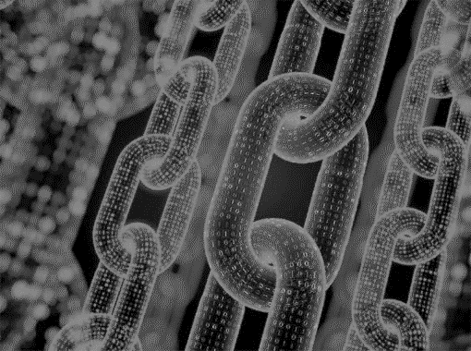
블록체인을 이용한
IoT기기 간 시간 동기화
Time Synchronization of IoT devices with Blockchain
팀명 학번 이름 지도교수
2015150003 김승은 서대영Urban 2015150022 윤은주 서대영
2015150038 지소영 서대영

Slide 2


Contents
01. 종합설계 개요
02. 관련 연구 및 사례
03. 시스템 수행 시나리오
04. 시스템 구성도
05. 개발 환경 및 개발 방법
06. 업무 분담
07. 종합설계 수행일정
08. 필요기술 및 참고문헌

Slide 3

01
종합설계 개요
Time Synchronization with Blockchain
연구 개발 배경
일상생활에서 수강신청이나 TV송수신 같이 시간정확도가 중요한 상황에서 종종 발생하는 시간차는 불편함의
원인이 됨
천재지변과 같은 최악의 상황에서 서버와 연결이 끊어지면 기기간의 시간 동기화를 할 수 없음
기존의 시간동기화는 서버로부터 시간정보를 받아오는 중앙관리시스템인데,
만약 각 디바이스들이 신뢰도 있는 시간정보를 주고 받는다면 이를 분산형 시스템으로 만들 수 있지 않을까
의문을 가짐
→ 이에 따라 전자 기기간의 시간차를 없애기 위한 시간 동기화 시스템의 개발 필요성을 느낌
또한, 서버와 연결이 끊어진 상황에서도 기기간의 상호작용을 통해 시간동기화를 할 수 있는 분산형 시스템
의 필요성을 느낌

Slide 4
01
종합설계 개요
Time Synchronization with Blockchain
연구 개발 목표
일부 디바이스가 서버로부터 표준시각을 수신하고 있다면 나머지 디바이스들은 블록체인을 이용해 시간동기화
를 할 수 있음
서버로부터 표준시각을 수신할 수 없는 경우에도 DB에 누적된 정보를 통해 시스템의 사이클 내에서 자체적으로
시간 동기화를 유지할 수 있음.
연구 개발 효과
어떠한 원인으로 서버와의 네트워크 연결이 끊겼을 때 시간동기화를 보장할 수 있음
기존처럼 타임서버에 접근 제한을 두지 않아도 서버의 과부하 가능성을 제거할 수 있음
타임서버가 해킹 당해도 블록체인을 이용한 디바이스들은 해킹으로부터 안전함
시간동기화 뿐만 아니라 여러 가지 동기화가 필요한 분야에도 응용 가능함

Slide 5
02
관련 연구 및 사례
Time Synchronization with Blockchain
연구 및 사례 | 내용 | 우수성 및 차별점
블록체인을 이용한 가상화폐거래 ex) 사토시 나카모토 -P2P 전자 화폐 시스템 | 정부, 은행 없이 분산 시스템으로 peer들이 서로 신뢰하고 가상화폐를 거래할 수 있음 | 블록체인은 주로 가상화폐 거래에 사용되는 기술인데, 본 시스템은 이를 전자 기기들간의 시간 동기화에 적용함
GPS 시간 동기화 시스템 및 이를 이용한 시간 동기화 방법 - NDSL 특허기술 中 | 위성으로부터 송신된 GPS의 시각정보를 이용하여 단일 마스터 클럭에 대해 복수 개의 슬레이브 클럭을 동기화하기 위한 GPS 시간 동기화 시스템 및 이를 이용한 시간 동기화 방법에 관한 것임 | 재밍 공격을 받게 되면 강력한 방해전파로 GPS 정보를 수신하지 못하고, 시간 동기 기반의 통신 서비스는 일시적으로 마비됨 본 시스템은 서버와의 연결이 끊어져도 시간 동기화를 유지할 수 있음
한국표준과학연구원의 UTCk3.1 프로그램 | - 사용자 PC의 시각을 인터넷을 통하여 한국표준시에 맞추는데 사용함 - 한국표준시와 PC시각과의 차이를 비교 할 수 있고, 동기화도 가능함 | 네트워크 연결이 끊어진 상황에서는 사용할 수 없음 본 시스템은 서버와의 연결이 끊어져도 시간 동기화를 유지할 수 있음

Slide 6
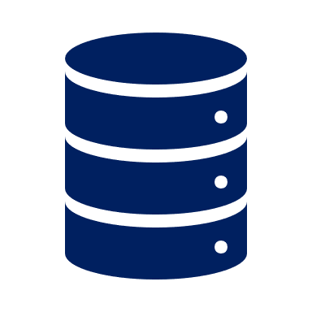


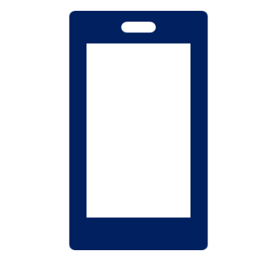
03
시스템 수행 시나리오
Time Synchronization with Blockchain
시나리오 (1) : 서버 연결 O
Server A
표준 시간 전달
Device 1
Device 9
Device 2
표준 시간 전달
표준 시간 전달
< 각 디바이스들이 수행하는 일 >
1. 새로 브로드캐스팅 된 블록을 블록체인에 업데이트
2. 현재 시각과 표준 시각의 오차가 있을 경우 계산 후 DB저장
3. DB에 누적된 오차로 갱신주기를 설정
4. 트랜잭션이 유효하면 시간갱신

Slide 7
03
시스템 수행 시나리오
Time Synchronization with Blockchain
시나리오 (2) : 서버 연결 X
Server A
DB에 누적된 오차로 설정된 갱신주기가
상대적으로 긴 디바이스의 시간을 기준으로 시간동기화를 유지한다.
표준 시간 전달
Device 1
Device 9
Device 2
표준 시간 전달
표준 시간 전달
< 각 디바이스들이 수행하는 일 >
1. 새로 브로드캐스팅 된 블록을 블록체인에 업데이트
2. 현재 시각과 표준 시각의 오차가 있을 경우 계산 후 DB저장
3. DB에 누적된 오차로 갱신주기를 설정
4. 트랜잭션이 유효하면 시간갱신

Slide 8
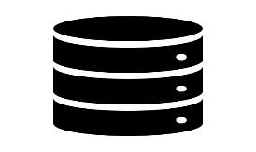



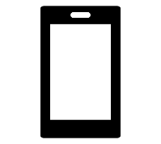




04
시스템 구성도
Time Synchronization with Blockchain
전체적인 시스템 구성도
- 3개의 디바이스가 각각 다른 서버로부터
표준시각을 수신함
- 하나의 통신망에 연결된 디바이스들 간에
시간동기화를 수행
Server B
Server A
Server C

Slide 9




04
시스템 구성도
Time Synchronization with Blockchain
Device 1
Device 2
Device 1
Device 2
Controller
Controller
현재 시각
현재 시각
통신
DB
DB
갱신 주기
갱신 주기
< Controller의 역할 >
시각 비교
오차 기록
주기 설정
방문 순서 설정
블록체인 업데이트
Block Chain
Block Chain
시간 오차
시간 오차

Slide 10
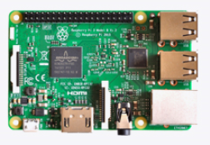
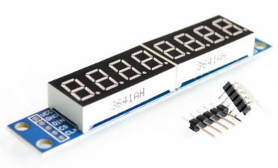
05
개발 환경 및 개발 방법
Time Synchronization with Blockchain
개발 환경
- 각 디바이스는 라즈베리파이로 구현하고, 시각은 모듈에 출력한다.
모델 | 라즈베리파이 3 Model B
CPU 속도 | 1.2GHz
메모리용량 | 1GB
USB 포트 수 | 4
WIFI 내장여부 | O
OS | Linux
모델 | 8-Digit 7-Segment Display Module –MAX7219
드라이버 장착여부 | O
전압 | 5V

Slide 11
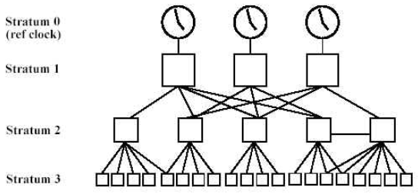
05
개발 환경 및 개발 방법
Time Synchronization with Blockchain
개발 방법
Device
라즈베리파이 사용, 라즈비안 OS 환경에서 JAVA로 개발
8-Digit 7-Segment Module을 이용하여 현재 시간 출력
와이파이 에그를 통한 디바이스 간의 통신
push-switch button을 이용한 서버 통신 연결 제어
LED를 이용한 서버 통신 연결 상태 확인
Blockchain
Curecoin 블록체인을 참고하여 구축
Server
Stratum 계층구조를 가지는 NTP 서버 사용
NTP 타임서버로부터 표준시각정보 수신
DB
MySQL을 이용한 DB구축

Slide 12
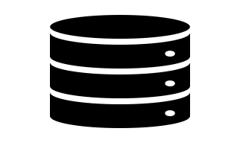


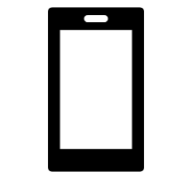

05
개발 환경 및 개발 방법
Time Synchronization with Blockchain
Prev Hash
Transaction
Proof of work
개발 방법
Device C
Server A
Device D
Prev Hash
Transaction
Proof of work
Prev Hash
Transaction
Proof of work
Device B
Device A

Slide 13
05
개발 환경 및 개발 방법
Time Synchronization with Blockchain
개발 방법 – BlockChain 의 핵심기술
공개키와 개인키
- 블록 체인에 누군가가 데이터를 보낼 때는 실명으로 써야 하고, 그 개인이 블록체인 네트워크에 들어왔을 때
발급한 공개키와 개인키를 자신의 것이라고 입증하면서, 자신이 가지고 있는 기술을 명시한다.
분산화 네트워크
- 보통 시스템의 보안이 쉽게 뚫리는 경우는 기존 시스템이 중앙화 되어 있기 때문이다.
- 시스템을 분산화해서 처리하면 개인이 모두 동등한 지위를 가지고 모든 사용자가 네트워크 서비스를 제공하는
역할을 분담하게 된다.

Slide 14
05
개발 환경 및 개발 방법
Time Synchronization with Blockchain
개발 방법 – BlockChain 의 핵심기술
머클트리
- 블록 체인 에서는 해싱을 통해 블록을 연결한다.
- 다음 블록을 만들 때 블록은 이전 블록의 해시를 반드시 포함해야 한다.
→ 하나의 블록을 봐도 이전 블록들이 어떤 건지 알 수 있다.
→ 하나의 블록을 변조하기 위해서는 체인 블록의 전부를 변조해야만 한다.
- 한 번 기록된 데이터는 변경할 수 없고, 블록은 안전하다.
→ 보안 강화, 비용절감

Slide 15
06
업무 분담
Time Synchronization with Blockchain
 | 김승은 | 윤은주 | 지소영
자료조사 | Blockchain 기술
 | 시리얼 통신 | DB 알고리즘 | 라즈베리파이 모듈
설계 | 시리얼 통신 Blockchain | DB 알고리즘 Blockchain | 라즈베리파이 모듈 Blockchain
구현 | 시리얼 통신 Blockchain | DB 알고리즘 Blockchain | 라즈베리파이 모듈 Blockchain
테스트 | 디바이스 간 데이터 송수신 등 단위 테스트 통합 테스트 / 유지보수
문서화 | 계획서 / 제안서 / 보고서 문서작성

Slide 16
07
종합설계 수행일정
Time Synchronization with Blockchain
1차
NOW
2차
3차
4차
5차
항목 | 추진사항 | 12월 | 1월 | 2월 | 3월 | 4월 | 5월 | 6월 | 7월 | 8월 | 9월 | 10월
사전조사 | 자료수집 및 분석
요구사항 정의 및 분석 | 요구사항 정의 및 분석 요구사항 명세
시스템설계 및 상세설계 | 시스템설계 상세설계
구현 | 코딩
시험 및 데모 | 유니트 시험 / 프로토타입 완성 시스템 통합 테스트 졸업작품 완전성 보강
산업기술대전 | 산업기술대전 참가
종합설계보고서 작성 | 졸업작품 결과보고서 작성

Slide 17
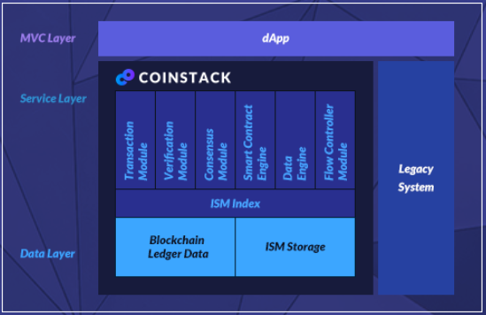
08
필요기술 및 참고문헌
Time Synchronization with Blockchain
BLOCKO
- 블로코의 코인스택은 비공개 블록체인 네트워크를 구성할 수 있는 모든 조건을 충족하는
프라이빗 블록체인 솔루션
- 블로코의 코인스택을 블록체인 서비스를 구축 하는데 사용 가능함
- 코인스택은 REST API뿐만 아니라, 주요 플랫폼용 SDK 또한 제공
- https://www.blocko.io/platform
Curecoin
- https://www.programcreek.com/java-api-examples/index.php?source_dir=Curecoin-master/PeerNetwork.java
Raspberry Pi Tutorials
- https://tutorials-raspberrypi.de/raspberry-pi-7-segment-anzeige-kathode-steuern/

Slide 18

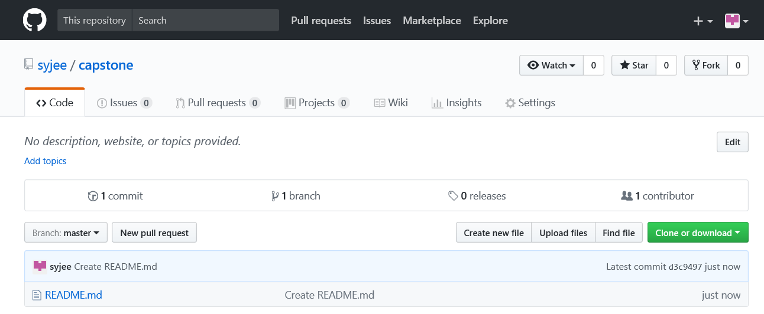
GitHub
https://github.com/syjee/capstone

Slide 19
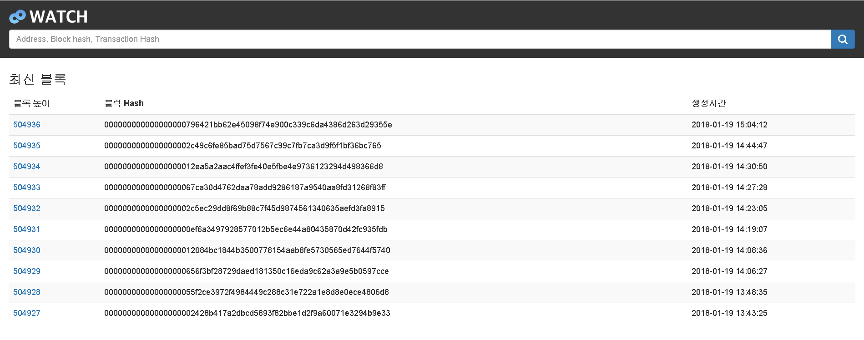
Demo
서버 연결 여부에 따라 데모 수행
push-switch button을 이용한 타임서버와의 연결 제어
LED를 이용한 타임서버와의 연결 상태 확인(연결 시 ON)
와이파이에 연결된 기기간 통신
라즈베리파이 뿐만 아니라 스마트폰 어플을 설치하여 블록체인
네트워크 접속 가능, 이를 통해 블록체인을 확인할 수 있음
데모 시나리오
NTP 타임서버와 연결되었을 때
- 라즈베리파이 기기간의 시간동기화가 진행되고 있는 상태를 보여준다. (3개의 기기가 타임서버와 연결되어 표준시각 수신)
NTP 타임서버와 연결되지 않았을 때
- push-switch button을 이용해 서버와의 연결을 끊고, LED를 통해 서버와의 연결이 끊긴 상황을 알린다.
- 이러한 상태에서도 기기간의 시간동기화가 유지됨을 보여준다.
새로운 디바이스가 추가되었을 때
- 새로운 기기(스마트폰)를 Wi-Fi에 연결하고, 어플리케이션 설치를 통해 시간동기화에 참여시킨다. (어플은 백그라운드에서 실행)
- 실행된 어플로 블록체인 노드를 확인할 수 있다.

Slide 20

Thank You

